Slide 2
1. Manifest
안드로이드 프로젝트 내에 반드시 필수로 하는 파일이다.
Source set의 루트 내에 존재하며 ( src/main ) 앱에 대한 필수적인 정보를 안드로이드 빌드 툴과 Android OS, google에 전달하는 역할을 한다.
Manifest내에 많은 정보를 담을 수 있지만 그 중 특히나 선언되어야 하는 것은 다음과 같다.
앱의 패키지 이름
앱에서 사용되는 컴포넌트 ( Activity, broadcast receiver, provider )
권한
앱에서 요구하는 소프트웨어와 하드웨어의 특징

Slide 3
1) Package name & app ID
Manifest 파일의 Root element(<manifest></manifest>) 에는 해당 앱의 패키지 네임이 반드시 기재되어야 한다.
Manifest 파일의 패키지 이름은
App resource에 접근하는데 사용하는 R 클래스의 네임스페이스로 적용 ( com.example.test2.R 클래스 생성 )
Manifest 파일 내 선언된 상대경로로 지정
<activity android:name=".MainActivity> 라고 선언했다면 이는 "com.example.test2.MainActivity" 를 가리키게 된다.

Slide 4
2) App component
안드로이드에는 4대 컴포넌트(Activity, Service, Broadcast Receiver, Content Provider)라 불리는 것들이 존재
이 컴포넌트들을 앱에서 사용한다면 Menifest 파일에 등록해줘야 한다.
<activity> : Activity
<service> : Service
<receiver> : Broadcast Receiver
<provider> : Content Provider
컴포넌트의 서브 클래스를 구현하여 사용하면서 Menifest 파일에 선언해주지 않는다면, 시스템은 해당 컴포넌트에 대해 실행할 수 없다.

Slide 5
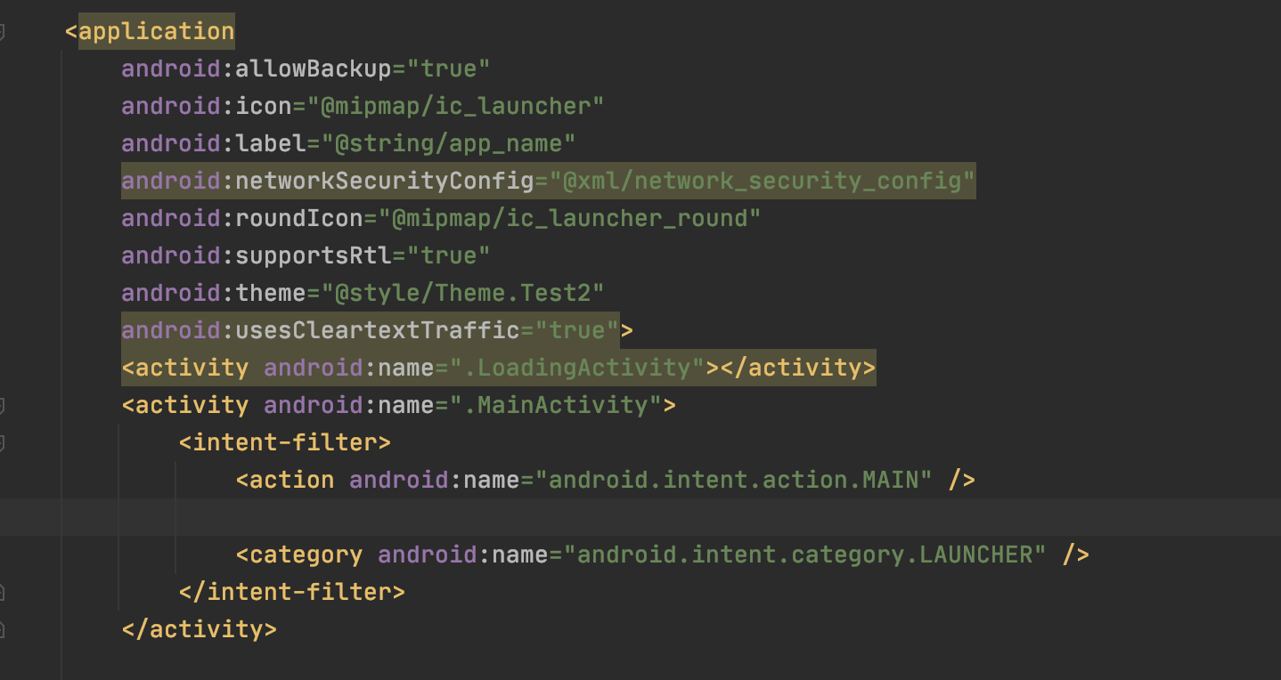
4대 컴포넌트들은 각각 Intent에 의해 활성화되며 Intent는 메세지 객체로 행동에 대한 명령이나 작업에 필요한 데이터를 포함한다.
안드로이드를 개발하며 Intent의 경우 중요한 역할을 한다.
앱이 Intent를 시스템에 발행하면 시스템은 intent-filter에 기초하여 처리할 수 있는 component를 찾게 된다.
xml 로 구성하다보면 트리 구조기 때문에 부모-자식 관계가 생기는데, 이때 자식 element에 icon 과 label 이 설정되어있지 않다면 부모에 설정된 값이 기본 값으로 설정되게 된다.
따라서 각 컴포넌트마다 설정하지 않고 앱 전체에 기본 값을 설정하려면 <application> 에 설정하면 된다.

Slide 6
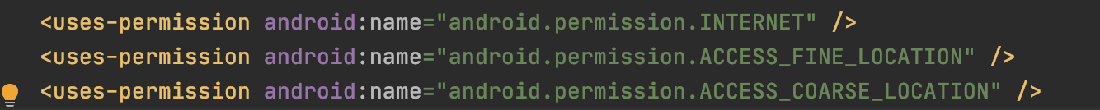
3) Permission
Manifest에서 중요한 역할인 권한 설정이다.
안드로이드 앱은 유저정보, 카메라, 인터넷등 특정 시스템 기능을 사용하려면 권한을 요청해야 한다.
요청 받는 권한과 별개로 앱에서 필요로 하는 모든 권한에는 Manifest 파일에 <use-permission> 요소를 설정해 주어야 한다.

Slide 7
4) Device compatibility
Manifest 파일에는 앱이 필요로 하는 하드웨어나 소프트웨어의 특징을 명시할 수 있다.
예를 들어 카메라를 만들 경우 카메라가 있어야 하니 카메라가 있는 기기에서만 앱이 다운로드 될 수 있도록 한다.
<uses-feature> 태그를 사용하면 명시할 수 있다.
예시
<manifest ... >
<uses-feature android:name="android.hardware.sensor.compass"
android:required="true" />
...
</manifest>

Slide 8
5) Sdk
<uses-sdk> 태그를 통해 요구되는 sdk 버전을 명시할 수도 있는데요. 하지만, 안드로이드 스튜디오로 프로젝트를 구성한 경우에는 build.gradle 에 선언된 minSdkVersion 이 manifest 의 <uses-sdk> 속성을 재정의하기 때문에 min sdk 설정에 대해서는 매니페스트 파일이 아닌 build.gradle 에 선언하는 것이 좋습니다.
출처 - https://readystory.tistory.com/187
manifest 개념 잡기

Slide 9
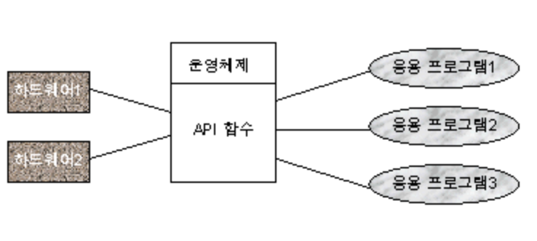
2. API & SDK
Application programming Interface의 약자
운영체제가 응용프로그램을 위해 제공하는 함수의 집합으로 응용 프로그램과 디바이스를 연결해주는 역할을 함
어떤 소프트웨어에서 데이터를 주고 받기 위한 방법을 의미한다.

Slide 10
Sdk
Software development Kit의 약자
소프트웨어를 개발하는 도구
원래 API를 사용하여 프로그램을 개발하는 MS에서 제공하는 윈도우 프로그램 개발 킷을 의미했음
SDK 안에는 개발에 도움이 될 개발 도구 프로그래밍, 디버깅 프로그래밍, 문서, API 등이 존재함
- 출처 : http://skmagic.tistory.com/220

Slide 11
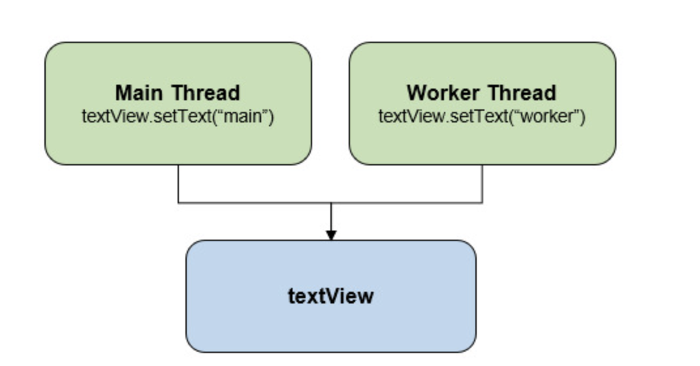
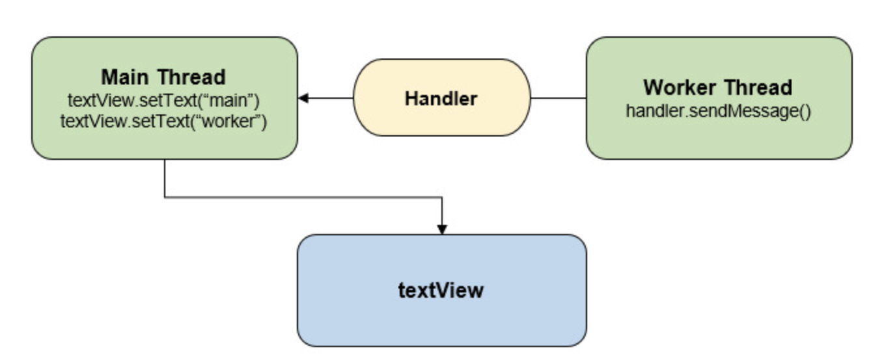
3. Handler
안드로이드의 경우 UI 작업은 메인 쓰레드 ( Main Thread )에서 처리해야하며 만약 Worker thread에서 UI를 처리해야한다면 해당 쓰레드와 메인 쓰레드를 이어주는 Handler를 사용해야한다.
왜 UI 는 메인 쓰레드에서 ?
UI 를 비동기적으로 처리한다면 동기화 문제가 발생한다.
이러한 문제를 해결하기 위해 병렬로 동작하는 메인 쓰레드와 워커 쓰레드 사이에 핸들러를 두고 모두 메인 쓰레드를 전달하도록한다.
Ex) main worker 동시에 setText ( 동기화 문제 발생 ) ex2) Handler 사용 ( 동기화 문제 해결 )

Slide 12
2) Main Thread에서는 무거운 작업 하지 않기
메인 쓰레드는 시간이 오래걸리는 작업을 할 경우 UI 처리가 늦어지게 되며 반응성이 떨어진다.
3) Handler, message, Queue, Looper
Handler는 핸들러 객체를 만든 쓰레드와 해당 쓰레드의 message queue에 바인딩
다른 쓰레드에 메세지를 전달하려면 수신 대상 쓰레드에서 생성한 핸들러의 post나 sendmessage 기능을 사용
Message Queue에 저장된 message나 runnable은 looper가 차례로 꺼내서 핸들러로 전달

Slide 13
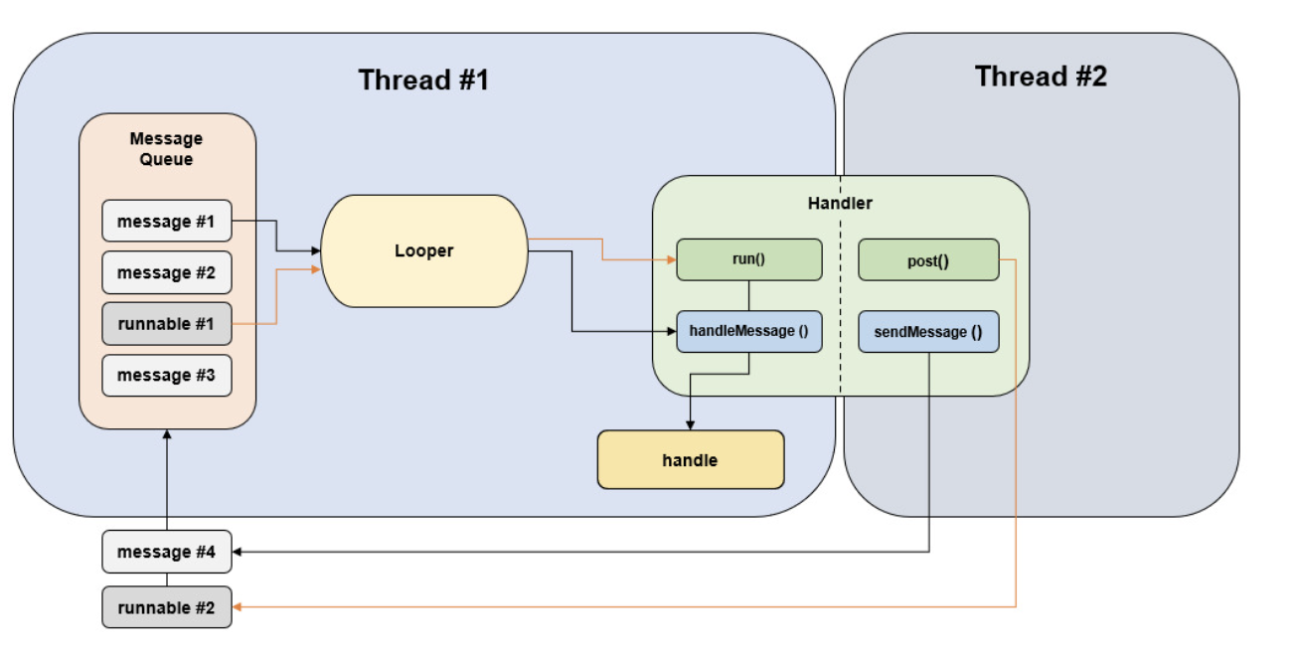
1. Thread # 1 메인 쓰레드, Thread # 2 워커 쓰레드
2. 워커 쓰레드가 UI 처리를 위해 send message를 통해 메인 쓰레드에서 생성된 ( 수신 쓰레드 ) 핸들러의 send message()를 통해 메세지 전달, queue에 저장
3. Looper는 메세지를 차례대로 꺼내며 run 혹은 handle message를 통해 메인 쓰레드에서 동작
출처 : https://brunch.co.kr/@mystoryg/84

Slide 14
4. Extend & implements
Class A extends B -> A는 B라는 클래스를 상속받아 + a 시킨다.
Class A implements C -> A는 C라는 인터페이스를 구현하겠다.
Extend의 경우 일반 클래스와 추상 클래스의 상속에 사용
순수 상속 - 부모 클래스의 모든 권한과 기능을 가져옴
implements의 경우 interface 상속에 사용
구현 상속 – 상속은 받되 모든 기능은 비어있고 비어있는 기능은 채워서 사용하겠다.

Slide 15
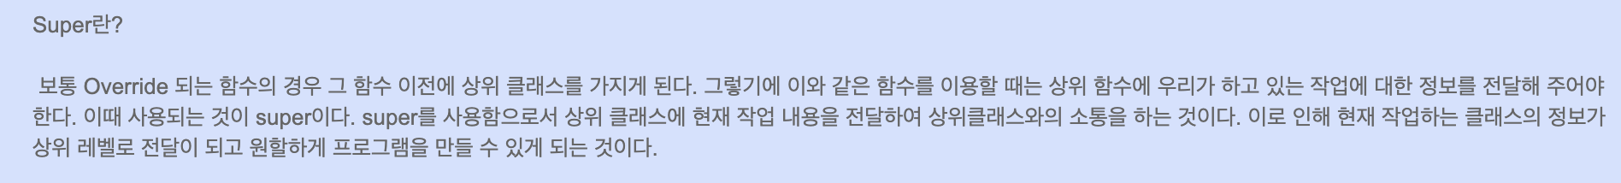
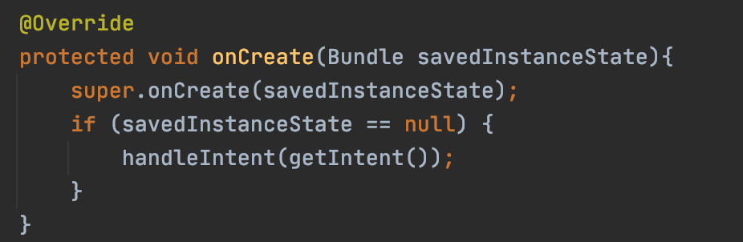
5. Super

Slide 16
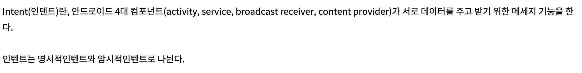
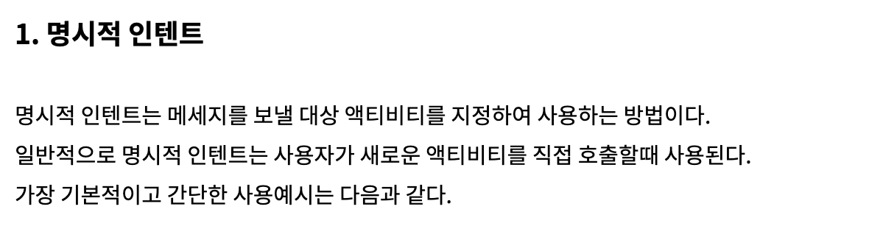
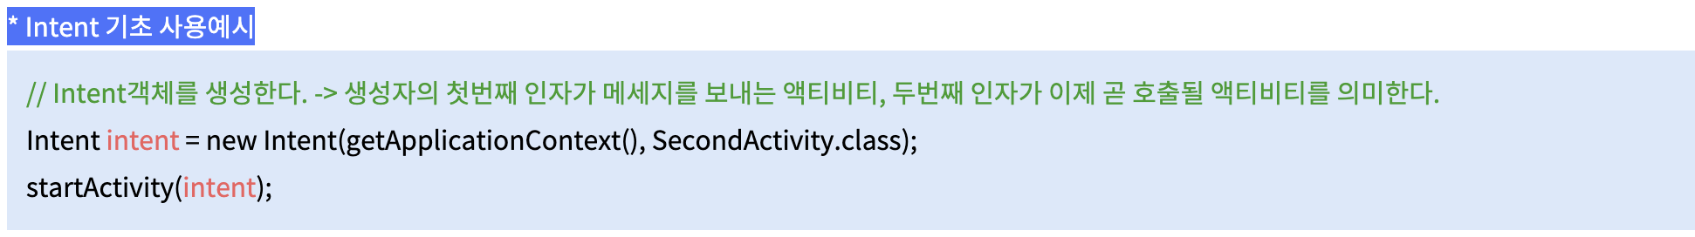
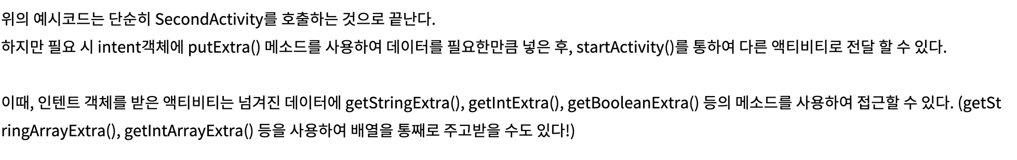

6. Intent

Slide 17
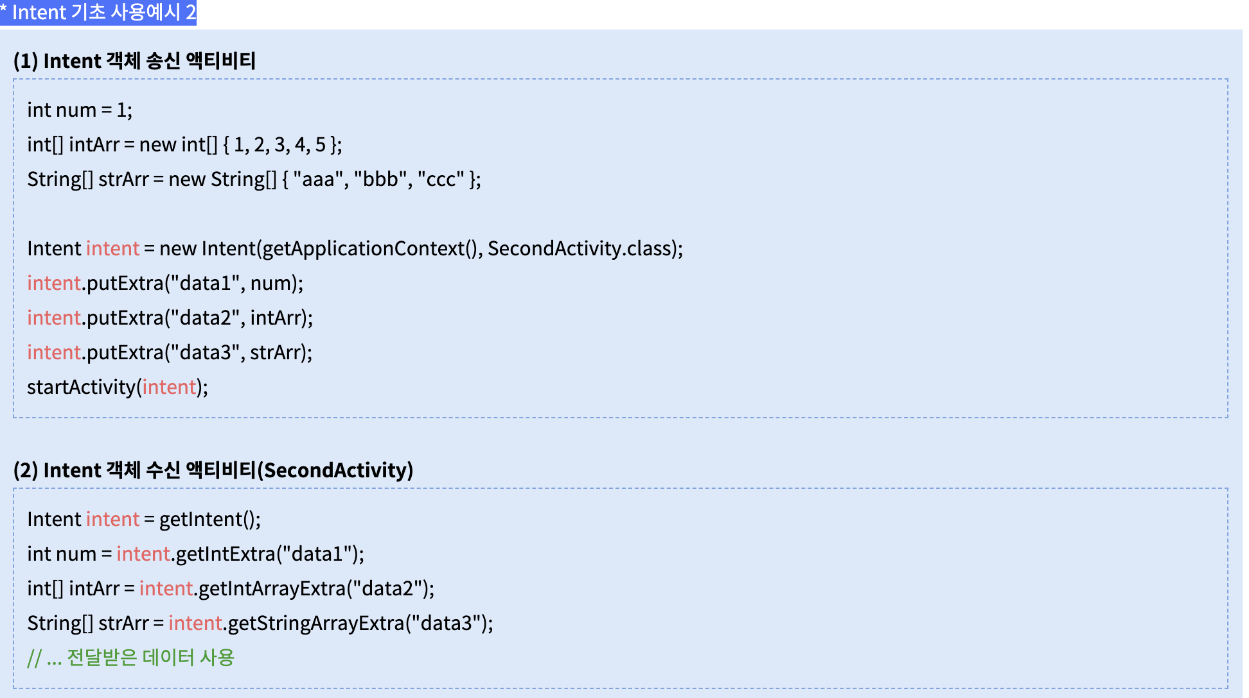





















Slide 18
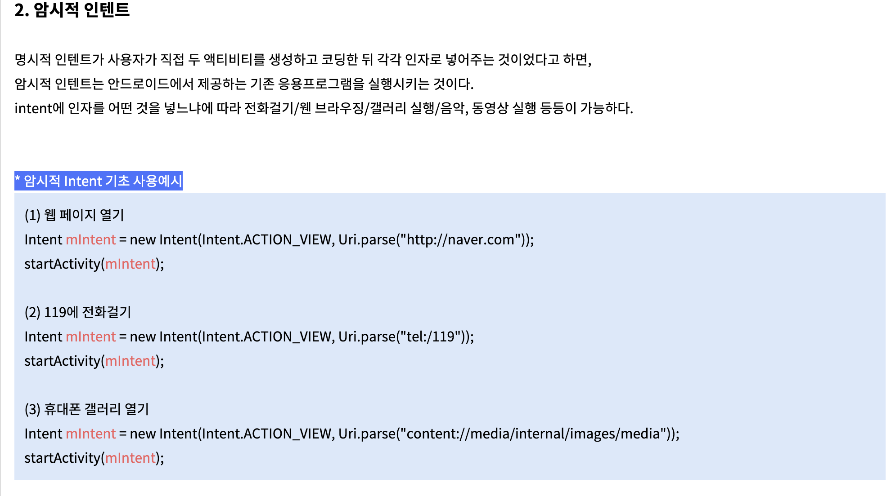

Slide 19
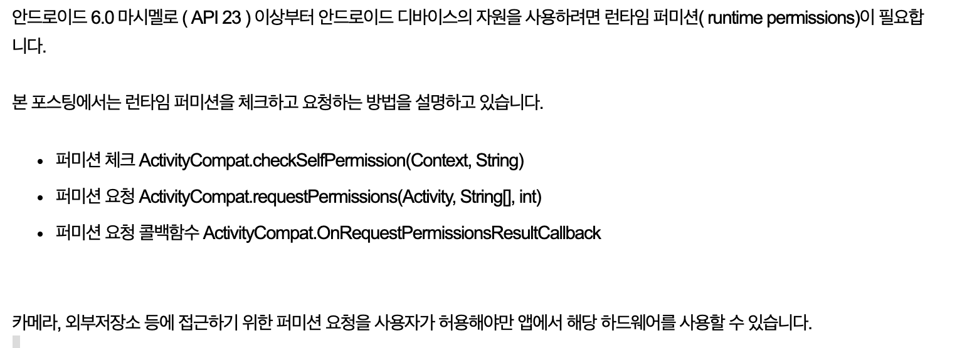


7. Permission
https://webnautes.tistory.com/1225

Slide 20
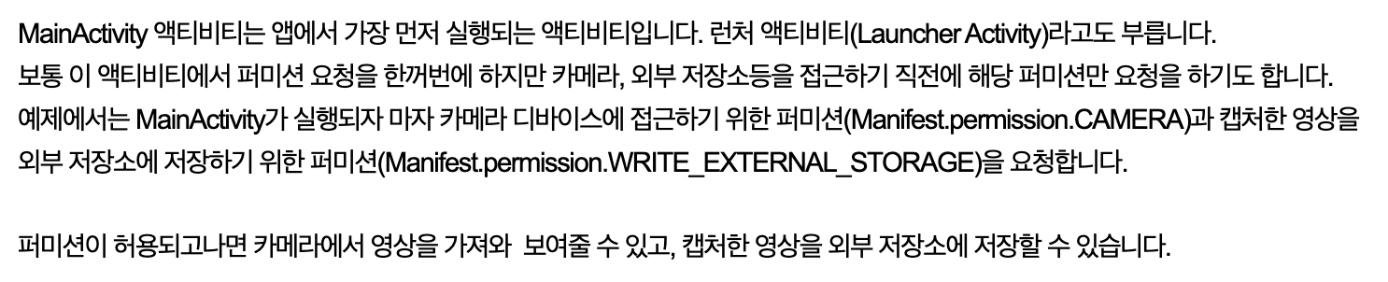
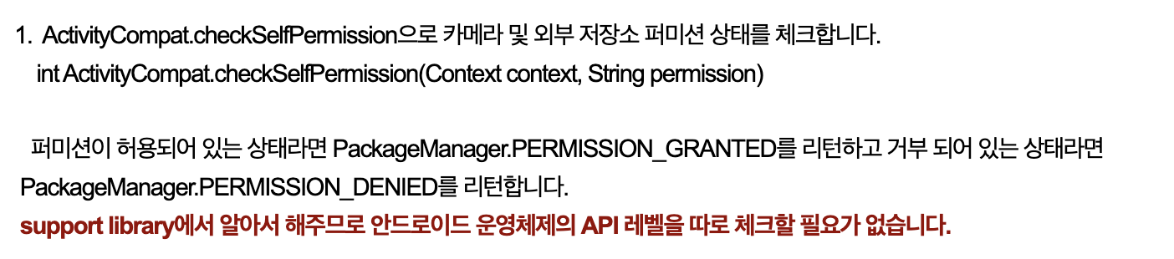

Slide 21
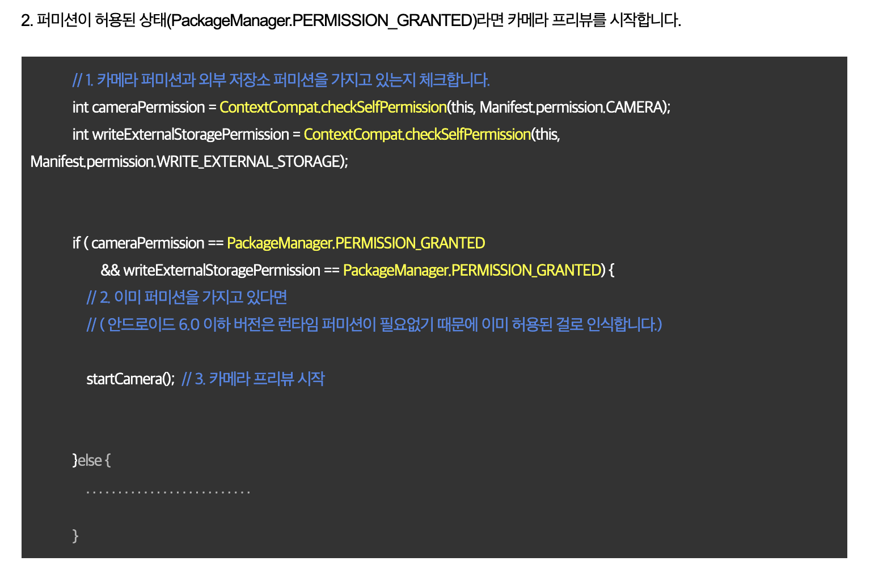

Slide 22
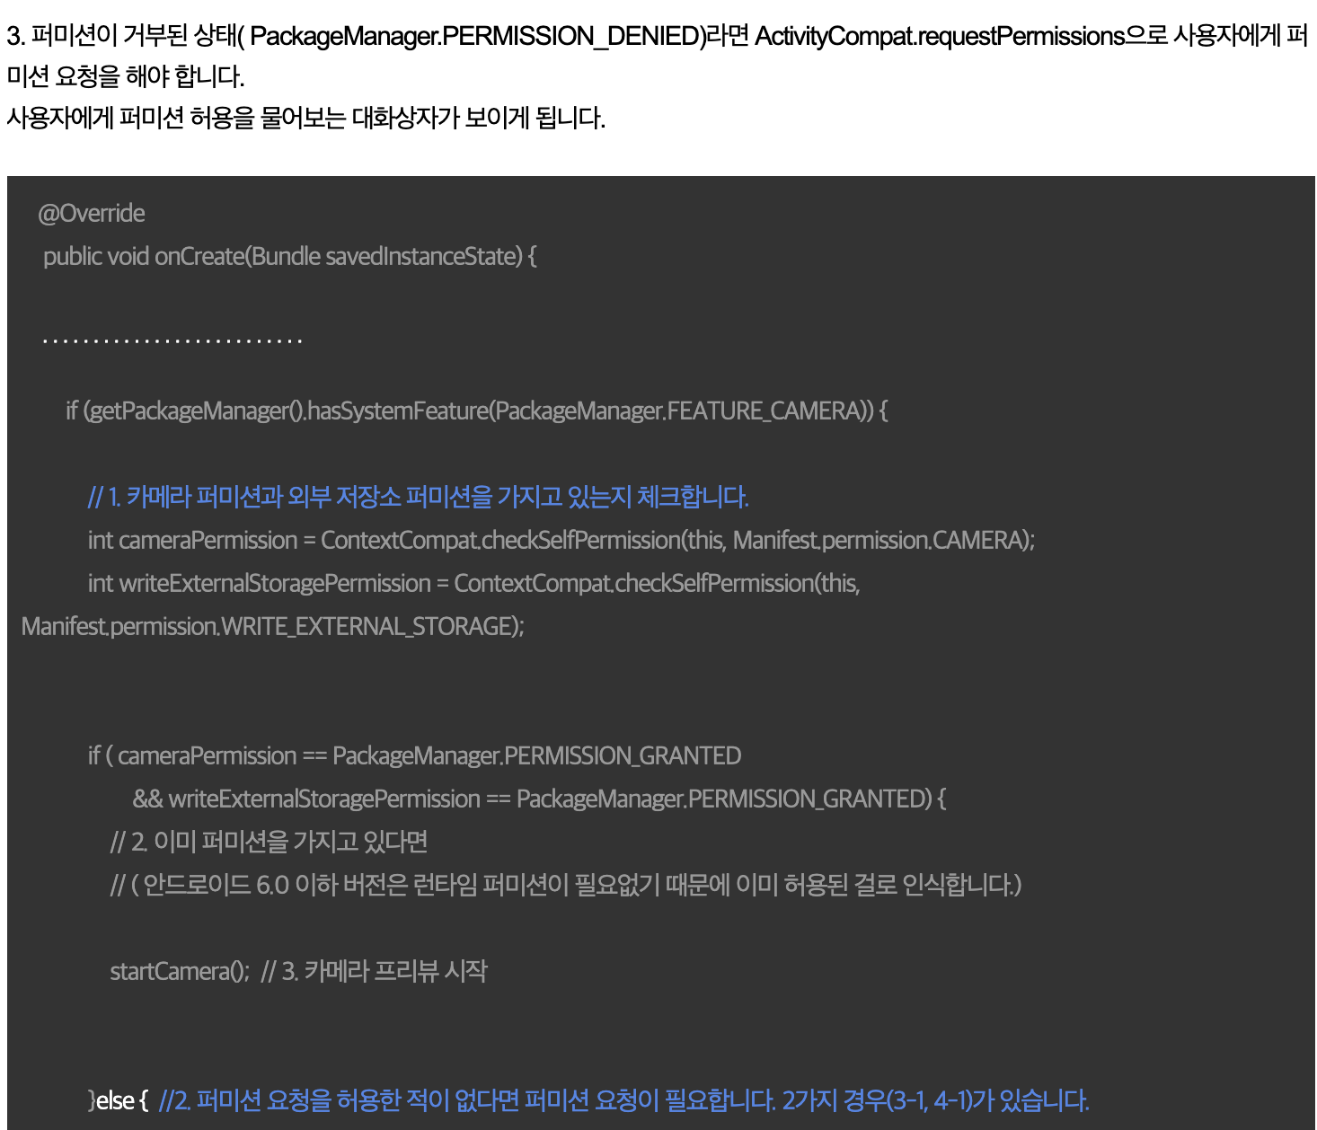

Slide 23
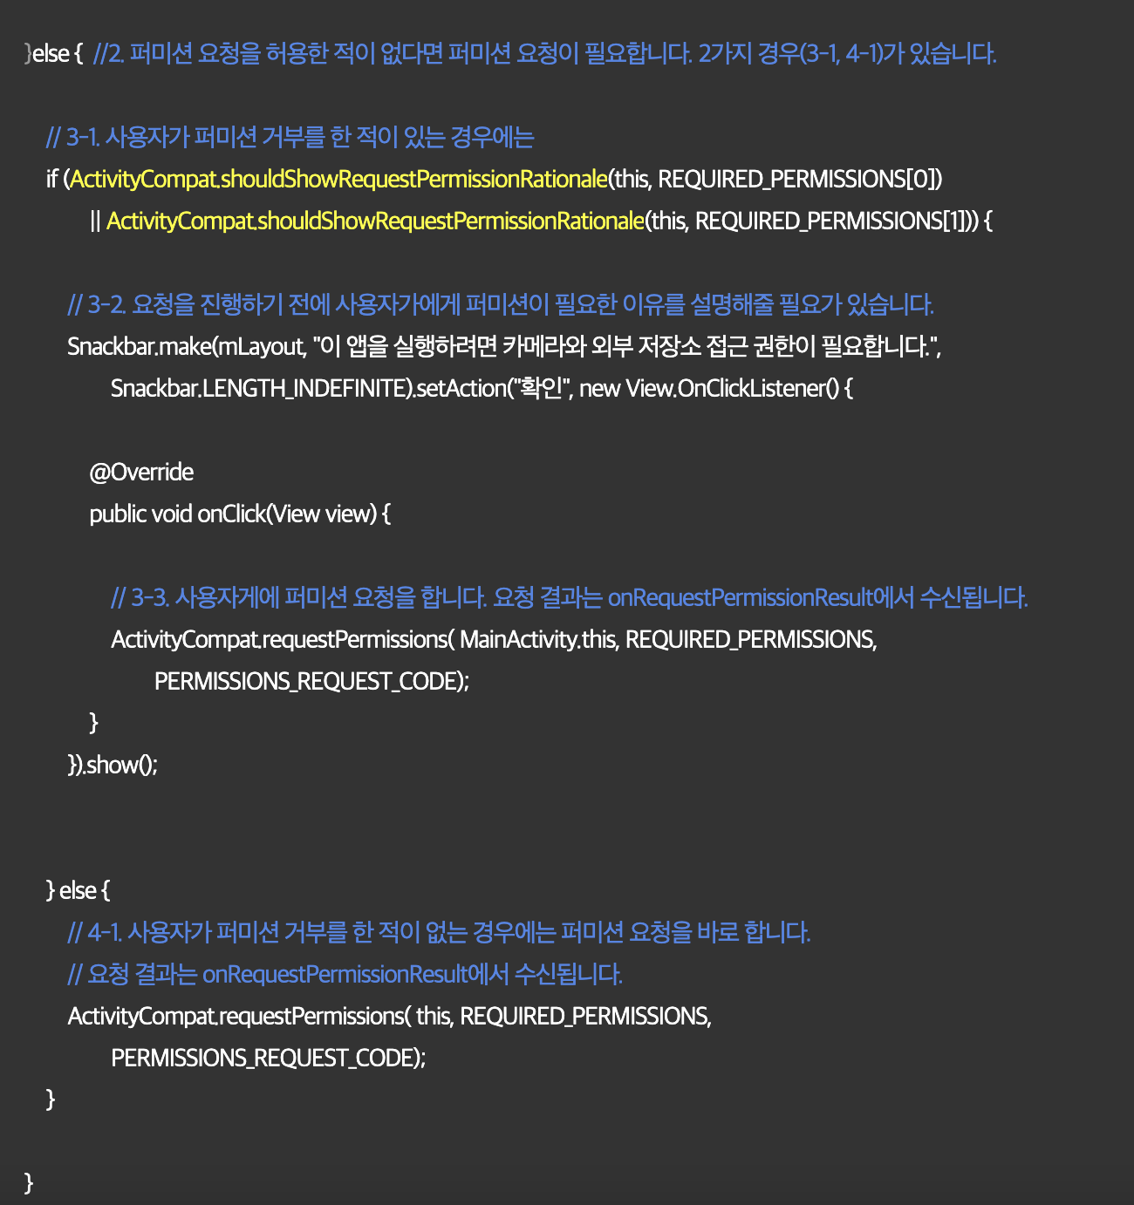

Slide 24
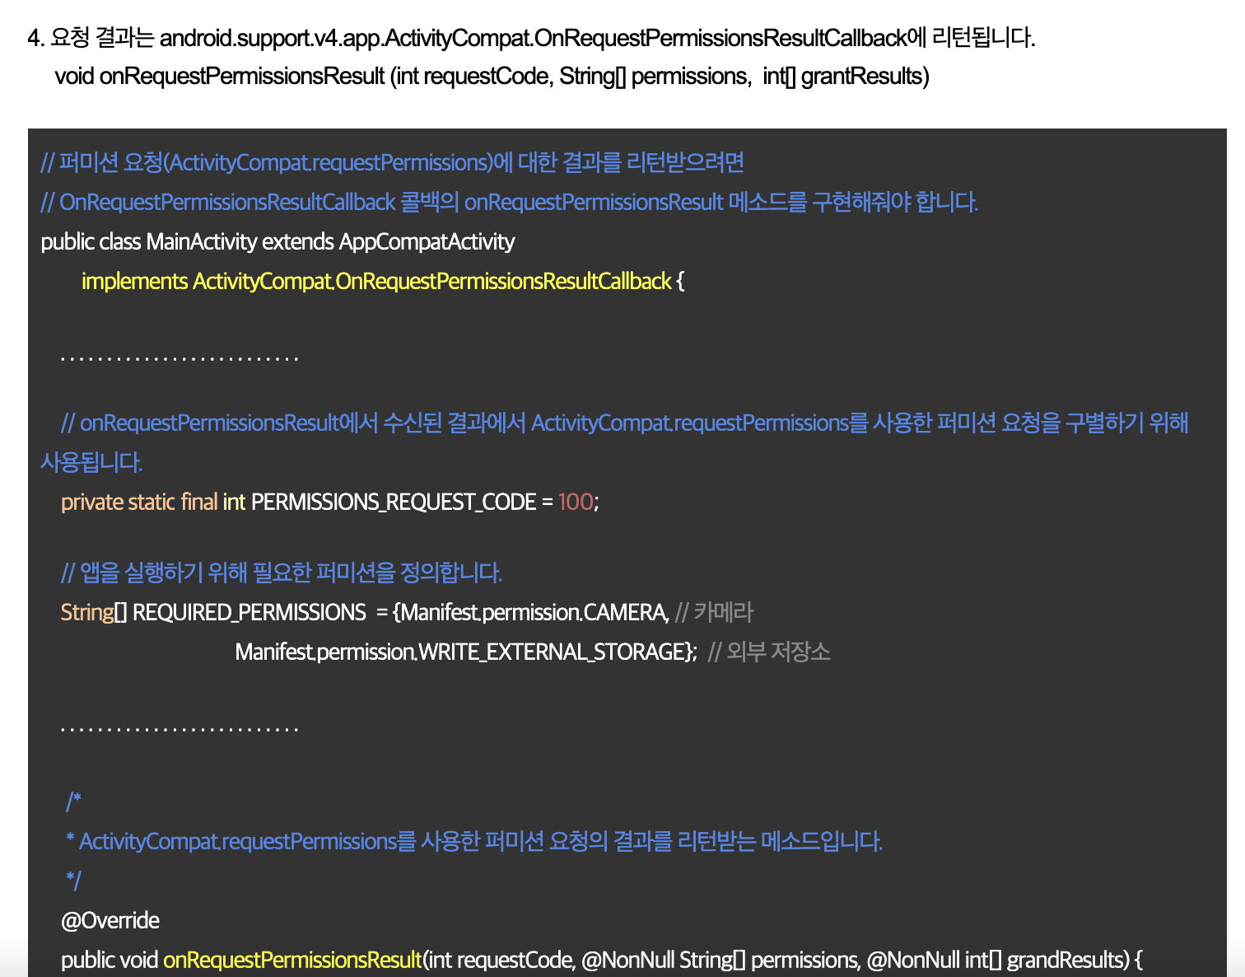

Slide 26
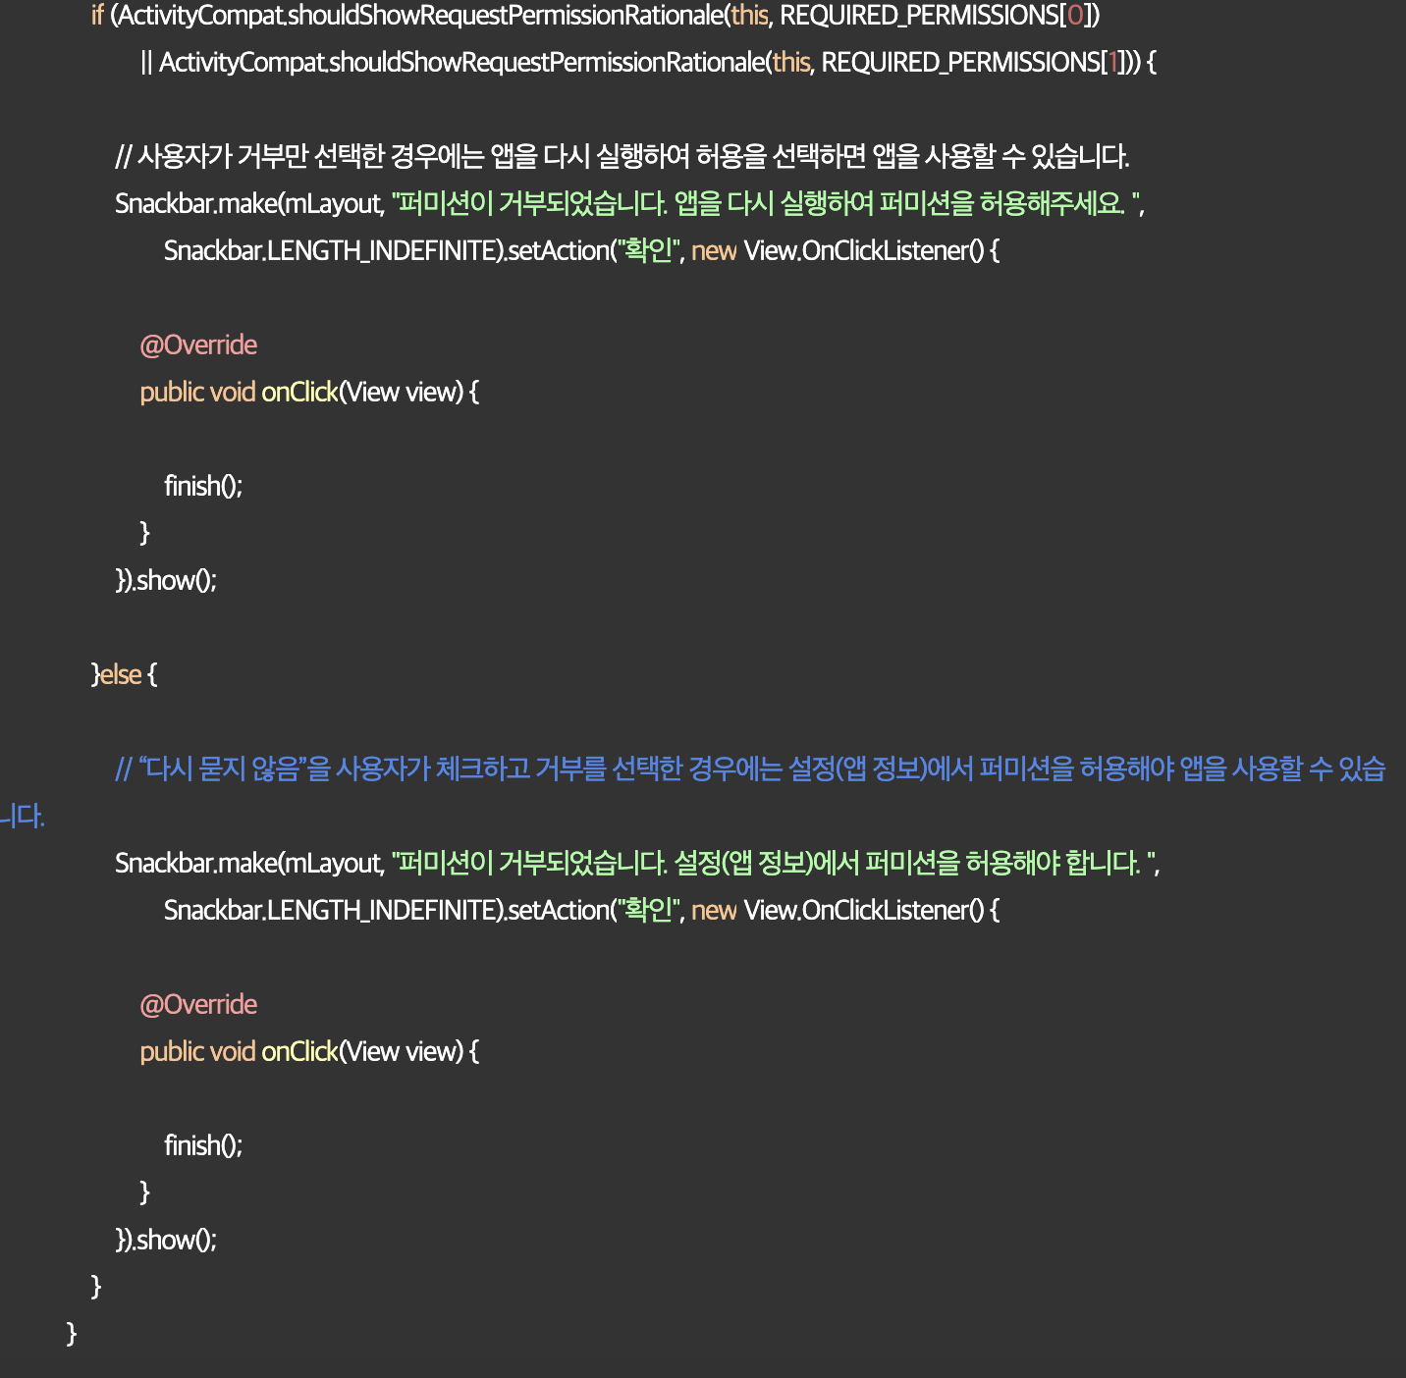

Slide 27
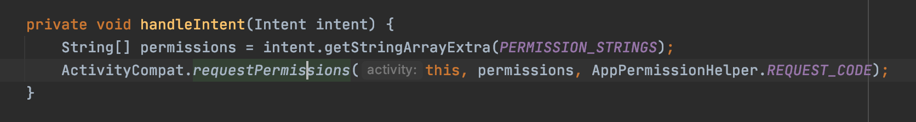
1. 넘겨 받은 인자들을 통해 permission이 필요한 정보를 가져오도록 한다.
2. AcitivtyCompat.requestpermissions()함수를 통해 필요한 부분에 request를 보낸다.

Slide 28
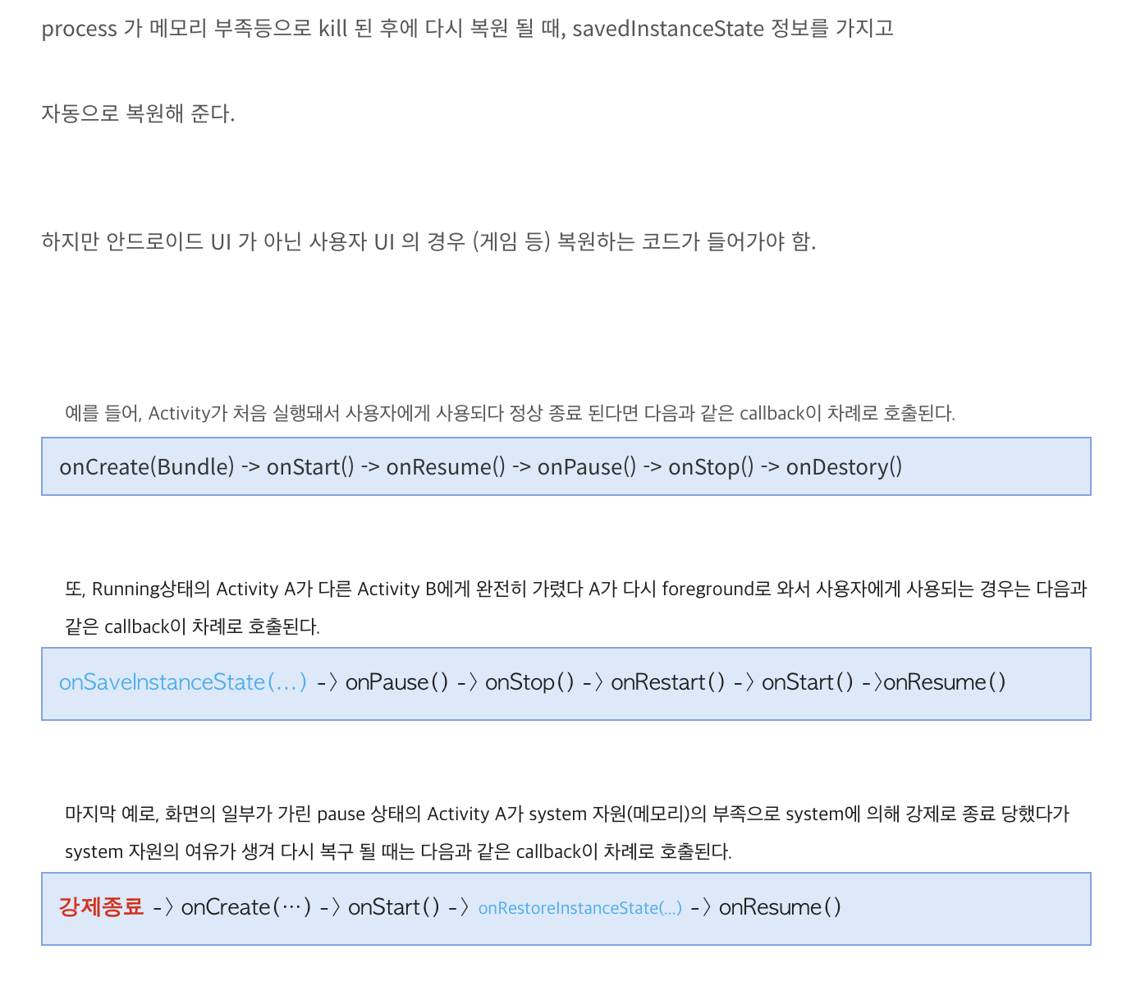
8. Bundle SavedInstanceState
https://action713.tistory.com/entry/onCreateBundle-savedInstanceState

Slide 29
